Slide 1

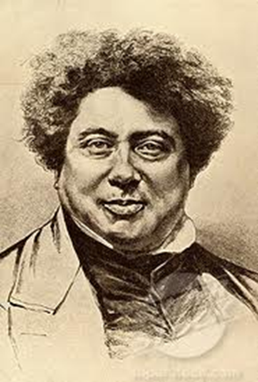
ZÁKLADNÍ ŠKOLA SLOVAN, KROMĚŘÍŽ,
PŘÍSPĚVKOVÁ ORGANIZACE
ZEYEROVA 3354, 767 01 KROMĚŘÍŽ
projekt v rámci vzdělávacího programu
VZDĚLÁNÍ PRO KONKURENCESCHOPNOST
ŠABLONA ČÍSLO: III/2
NÁZEV: INOVACE A ZKVALITNĚNÍ VÝUKY PROSTŘEDNICTVÍM ICT
PŘEDMĚT: JAZYK ČESKÝ
ROČNÍK: IX.
TÉMA: ALEXANDRE DUMAS
AUTOR: MGR. HANA GINTEROVÁ
DATUM VYTVOŘENÍ: 8. 11. 2011
VY_32_INOVACE_39_HG

Slide 2
ANOTACE
PREZENTACE VYTVOŘENA JAKO DOPROVOD K OPAKOVACÍMU UČIVU 9. ROČNÍKU SVĚTOVÍ SPISOVATELÉ OBDOBÍ ROMANTISMU – SPISOVATEL ALAXANDRE DUMAS
V RÁMCI PREZENTACE MAJÍ ŽÁCI MOŽNOST SEZNÁMIT SE
S OSOBNOSTÍ, ŽIVOTEM A DÍLEM SPISOVATELE
S RŮZNÝMI VYDÁNÍMI JEHO DĚL
S FILMOVÝMI ADAPTACEMI HISTORICKÝCH ROMÁNŮ
DO PREZENTACE JSOU VLOŽENY HYPERTEXTOVÉ ODKAZY
Pilotáž: Prezentace pilotována ve třídách 9. ročníku, ale je možné ji využít jako doplnění učiva literární výchovy ve všech ročnících II. stupně ZŠ a odpovídající ročníky víceletých gymnázií. Román Tři mušketýři je žákům všeobecně znám z řady filmových a televizních zpracování, proto doporučuji věnovat více pozornosti románu Hrabě Monte Christo. Příběh žáky velmi zajímá. Podle časových možností využijte některé z adaptací tohoto románu, úspěch je zaručen.

Slide 3
KLÍČOVÁ SLOVA
PROZAIK
DRAMATIK
ROMANTISMUS
HISTORICKÝ ROMÁN
PANFLET
NOVELA
KOMEDIE
PAMĚTI

Slide 4
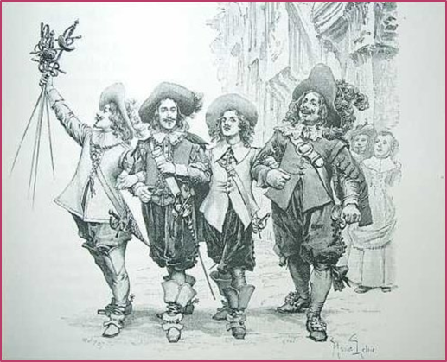
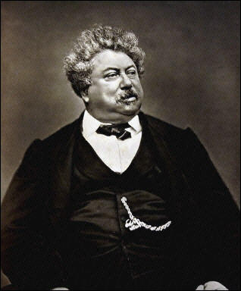
[aleksandr dyma]
„Hovoř jen to,
co je potřebné,
a řekni jen polovinu svých myšlenek“
Alexandre Dumas
starší

Slide 5
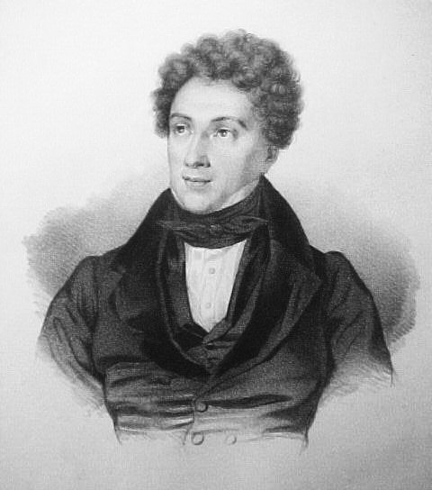
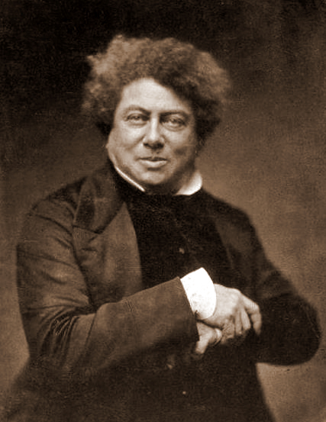
Alexandre Dumas byl kreolského původu a měl mírné černošské rysy. Jeho otec se narodil na ostrově Santo Domingo ze smíšeného manželství markýze de La Pailleterie a černošky Cossette Dumasové

Slide 6
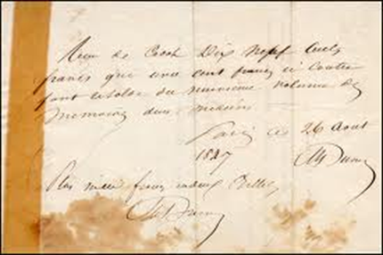
KDO BYL ALEXANDRE DUMAS
Známý francouzský prozaik a dramatik
období romantismu.
V mládí Dumas významně ovlivnil vývoj francouzského dramatu.
Proslavil se především historickými dobrodružnými romány.
ZAPIŠTE SI PODTRŽENÉ INFORMACE DO SEŠITU

Slide 7
TOVÁRNA NA ROMÁNY
Zásadní význam v Dumasově literární tvorbě bylo setkání s profesorem historie Augustem Maquetem.
Ten vyhledával materiál a vypracovával první nástin děje.
Na Dumasovi pak bylo literární zpracování, při kterém mu však mnohdy pomáhali i další spolupracovníci.
Tato „Továrna na romány“, jak zněl titul jednoho pamfletu Dumasových odpůrců, měla za následek obrovskou autorovu plodnost.
Dumasovo dílo čítá na tři sta svazků a zahrnuje dramata, komedie, romány, novely, paměti, knihy cestovních dojmů, obrazy mravů, ale i historická pojednání.

Slide 8
HISTORICKÉ ROMÁNY
Hrabě Monte Christo
Dáma s kaméliemi
Královna Margot
Tři mušketýři
ZAPIŠTE SI DO SEŠITU

Slide 9
Legendární příběh zmařené lásky a dokonalé pomsty.
Mladého námořníka Edmonta Dantése čeká u rejdařské společnosti skvělá kariéra a jako snoubence krásné Mercedés nepochybně i šťastná budoucnost.
Vinou intrik je však uvězněn za velezradu v pevnosti If.
Tady se seznámí se stařičkým abbé Fariou, který mu prozradí místo ukrytého pokladu.
Po Fariově smrti Edmont uprchne, objeví poklad a vrací se jako boháč s plánem na dokonalou pomstu.
Muzikálový text písně – DANIEL HŮLKA

Slide 10
TŘI MUŠKETÝŘI
líčící životní osudy gaskoňského hraběte d'Artagnana [dartaňana] a jeho přátel (tří mušketýrů Athose, Porthose a Aramise)
Příběh začíná příjezdem mladého d'Artagnana do Paříže, kde se uchází o členství ve sboru královských mušketýrů.

Slide 11
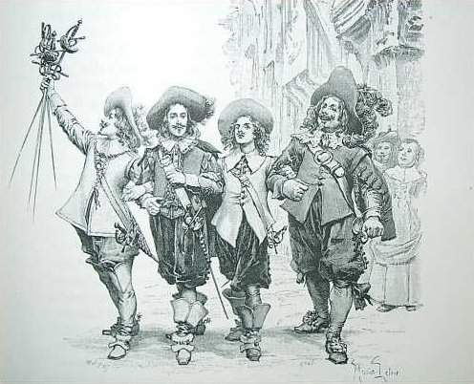
Byl-li Dumas nejčtenějším spisovatelem své doby, stali se zase „Tři mušketýři" jako oblíbená lidová četba jeho knihou nejpopulárnější. Byli překládáni do nejrůznějších jazyků, zdramatizováni,
několikrát zfilmováni.

Slide 12
LITERÁRNÍ TERMÍNY
PROZAIK
DRAMATIK
ROMANTISMUS
HISTORICKÝ ROMÁN
PANFLET
NOVELA
KOMEDIE
PAMĚTI

Slide 13
CITACE: OBRÁZKY, FOTOGRAFIE, KRESBY
CARJAT, Étienne, vložil uživatel Kelson. Http://cs.wikipedia.org [online]. 22. 3. 2005, 17:40. [2011-11-08] Soubor:Alexandre Dumas.jpg. From Wikipedia, the free encyclopedia. Dostupné z WWW: <http://cs.wikipedia.org/wiki/Soubor:Alexandre_Dumas.jpg>
TOURNACHON, Gaspard-Félix, vložil uživatel Scewink. Http://en.wikipedia.org [online]. 03:27, 23 June 2010. [2011-11-08File:Dumas by Nadar, 1855.jpg . From Wikipedia, the free encyclopedia. Dostupné z WWW: < http://en.wikipedia.org/wiki/File:Dumas_by_Nadar,_1855.jpg >
Volné dílo, vložil uživatel Kelson. Http://fr.wikipedia.org [online]. 222 mai 2005 à 09:26. [2011-11-08] Fichier:Alexandre Dumas 1.jpg . From Wikipedia, the free encyclopedia. Dostupné z WWW: < http://fr.wikipedia.org/wiki/Fichier:Alexandre_Dumas_1.jpg>
LELOIR,Maurice, vložil uživatel Beao. Http://cs.wikipedia.org [online]. 26. 2. 2010, 01:30. [2011-11-08] Soubor:Dartagnan-musketeers.jpg. From Wikipedia, the free encyclopedia. Dostupné z WWW: <http://cs.wikipedia.org/wiki/Soubor:Dartagnan-musketeers.jpg>
Ostatní obrázky a fotografie – kliparty office- www.office.com
FOTOGRAFIE JSOU VKLÁDÁNY OPAKOVANĚ

